Slide 1

GESTIÓN Y SEGUIMIENTO DE SERIES PARA GRUPOS FAMILIARES
DIEGO VIÑALS LAGE
Notes:
Buenas tardes, soy Diego Viñals Lage, alumno de Ingeniería Informática. Les voy a presentar mi proyecto fin de grado, que trata sobre la creación de una aplicación móvil que permita gestionar las series de televisión para grupos familiares o grupos de amigos.

Slide 2
ÍNDICE
INTRODUCCIÓN
METODOLOGÍA
BACKEND
FRONTEND
DESPLIEGUE
DEMO
CONCLUSIONES
OBJETIVOS
IMPLICACIONES ÉTICAS
Notes:
Para comenzar, haré una breve introducción al problema que se pretende resolver, así como la solución y la motivación que me ha llevado a realizar este proyecto.
Explicare la metodología que se siguió y sus pasos.
Comentaré los objetivos propuestos al principio del proyecto.
Explicaré el Backend y frontend de la aplicación.
Cómo funciona el proceso de despliegue de la aplicación.
Enseñaré una breve demo y, por último, las conclusiones.

Slide 3
INTRODUCCIÓN

Slide 4



INTRODUCCIÓN
PROBLEMA
SOLUCIÓN
MOTIVACIÓN
Notes:
El problema que se presenta es el de la gestión de series, en un grupo familiar se puede dar el caso de que los hijos han visto un capítulo más que los padres, y en este caso los padres no sabrían por qué capitulo van los hijos, y cuando se quiere ver la serie con la familia entera nos damos cuenta de que no se puede ver porque se va desfasado en la familia.
La solución que se propone a este problema es la creación de una aplicación móvil en la que los distintos miembros de la familia vayan poniendo por donde van en cada una de las series, para así poder ver de una manera sencilla en qué parte está cada uno.
La motivación surge de que este problema descrito nos pasa en mi familia. Nosotros desde pequeños siempre hemos visto las series todos juntos, y es algo que es tradición en nuestra familia, pues hace unos años nuestros padres se fueron a vivir a estados unidos y cada cierto tiempo venían a España y seguíamos viendo las series juntos pero nos pasaba que nosotros no sabíamos que capítulos habían visto y cuales no, por lo que había cierto desorden y era casi imposible coordinarse.
Con esta aplicación este problema quería resuelto, ya que cuando mis padres ven un capítulo de una serie, lo marcan, y nosotros ya sabemos que tenemos uno pendiente por ver.

Slide 5
METODOLOGÍA

Slide 6
METODOLOGÍA
Análisis de Requisitos
Diseño del sistema
Implementación
Pruebas y calidad
Despliegue
Notes:
Metodología en cascada, esta metodología coincide con los paquetes de trabajo:
Análisis de Requisitos: Se envió un formulario y con esa información se detallaron los requisitos funcionales y no funcionales.
Diseño del sistema: Con estos requisitos se creó en Figma un diseño preliminar que se debía de seguir en la implementación del frontend
Implementación: Realización del frontend y backend en React native y expo (para poder ver el código en tiempo real en simulador y luego hacer los builds de Android e iOS)
Pruebas y calidad: Se envió un enlace a ciertas personas junto con un documento en el que valoraban la aplicación, enviaban comentarios, etc.
Despliegue: Se subió la aplicación a Google y Apple.

Slide 7
OBJETIVOS

Slide 8






OBJETIVOS
facilitar el seguimiento conjunto de series de televisión favoritas para grupos de usuarios como familias o amigos
Facilitar la coordinación de visualización en grupos
Mejorar la toma de decisiones colectivas sobre qué ver
Enriquecer la experiencia compartida de visualización
Estadísticas de visualización
Proporcionar una interfaz intuitiva y accesible
Notes:
El objetivo principal es facilitar el seguimiento conjunto de series de televisión favoritas para grupos de usuarios como familias o amigos. Con este objetivo cumplido se resolvería el problema propuesto.
Los objetivos específicos serian:
Facilitar la coordinación de visualización en grupos.
Mejorar la toma de decisiones colectivas sobre qué ver
Enriquecer la experiencia compartida de visualización mediante la creación de un espacio para comentarios
Proporcionar una interfaz intuitiva y accesible
Estadísticas de visualización

Slide 9
BACKEND

Slide 10
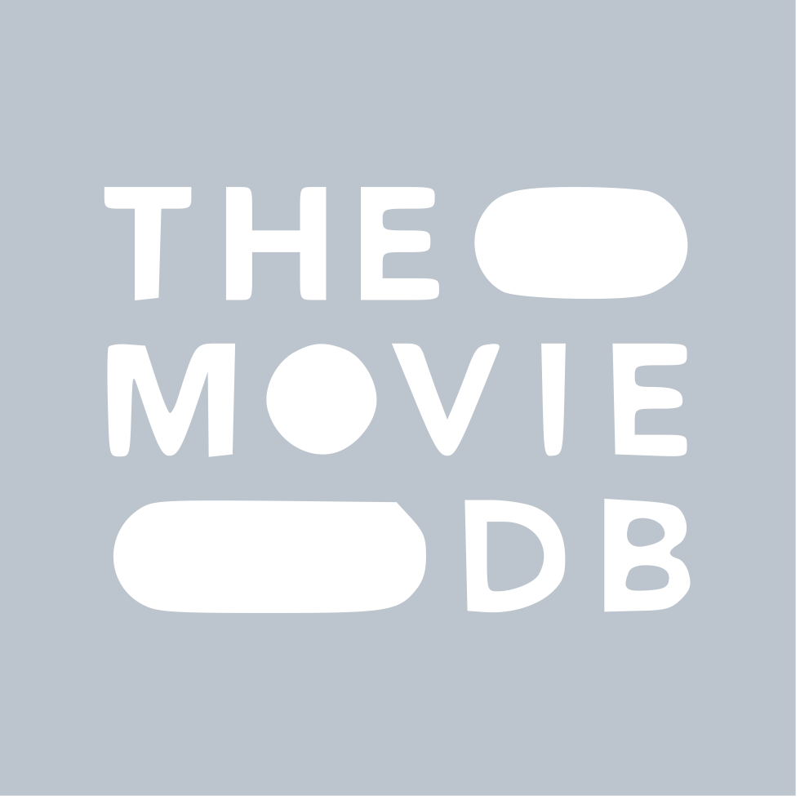

BACKEND
The Movie DataBase
Docker
MariaDB
API
Cloudflare
Trafeik

Slide 11
BACKEND (API)
Endpoints
Conexión con la base de datos
Notes:
La API que hemos creado contiene todos los endpoints necesarios para acceder a la información de la base de datos mediante los métodos GET, POST, DELETE y PUT.
Esta API es la única forma de conexión con la base de datos, lo que significa que solo se puede modificar la base de datos a través de esta API o directamente mediante el contenedor de MariaDB. Ningún usuario externo tiene acceso directo a la base de datos.

Slide 12
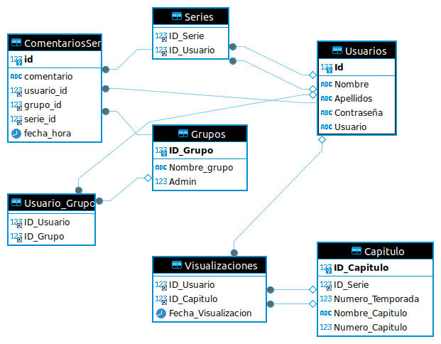
BACKEND (MariaDB)
Notes:
Aquí podemos ver cómo queda las relaciones entre las tablas, como el id de usuario se copia en las demás tablas etc.
Explicar cada tabla

Slide 13
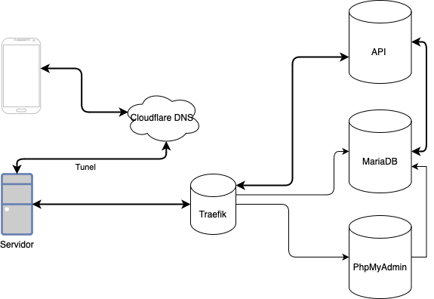
BACKEND (Cloudflare, Traefik)
Cloudflare (Tunel)
Traefik (Proxy Inverso)
Notes:
Aquí tenemos un diagrama que nos ayuda a entender cómo funciona el tráfico de la petición desde la app móvil hasta la base de datos y cómo vuelve. Veamos cómo sería este proceso al crear un usuario.
Primero, la app recoge los datos y los envía al DNS. Cloudflare, actuando como DNS, crea un túnel entre la aplicación y el servidor, y redirige los datos al contenedor de Traefik.
Este, al detectar que se trata de una petición a la API, pasa los datos y el endpoint al contenedor de la API, en este caso al endpoint de creación, donde se ejecuta la sentencia SQL 'CREATE usuario' con los datos proporcionados.
Si la API necesitara enviar información de vuelta a la aplicación, el proceso sería el mismo pero en dirección inversa, como se muestra en el diagrama.

Slide 14
FRONTEND

Slide 15
FRONTEND
React Native
Funcionalidades
Componentes
Estilos
Ejemplos
Pantalla de Inicio
Comentarios
Serie
Temporada
Notes:
El frontend se ha desarrollado en React Native, lo que permite compilar la aplicación tanto para Android como para iPhone, convirtiéndola en una aplicacion accesible para todo tipo de usuarios.
Se ha utilizado junto con Expo, que me permite ver en el simulador cómo queda la app y cómo funciona en tiempo real. Luego, Expo se encarga de tomar el código de React y compilarlo para la plataforma deseada.
El código se compone de funcionalidades, como por ejemplo, mostrar series, marcar como visto, enviar comentarios, etc. Los componentes se encargan de visualizar la aplicación; son similares a HTML, pero no exactamente iguales. Por último, los estilos, que determinan cómo se verá la aplicación, son similares a CSS pero con sintaxis propia.
A continuación, veremos algunos ejemplos de pantallas de la aplicación.

Slide 16
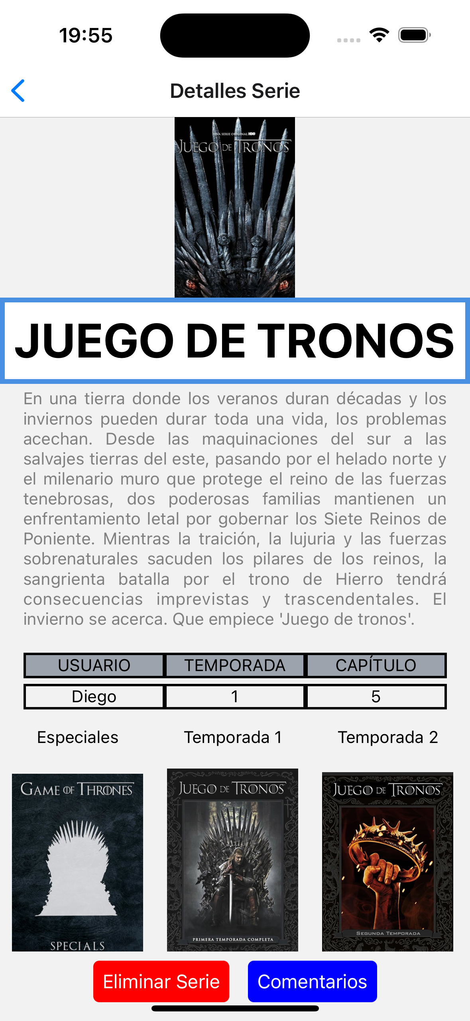
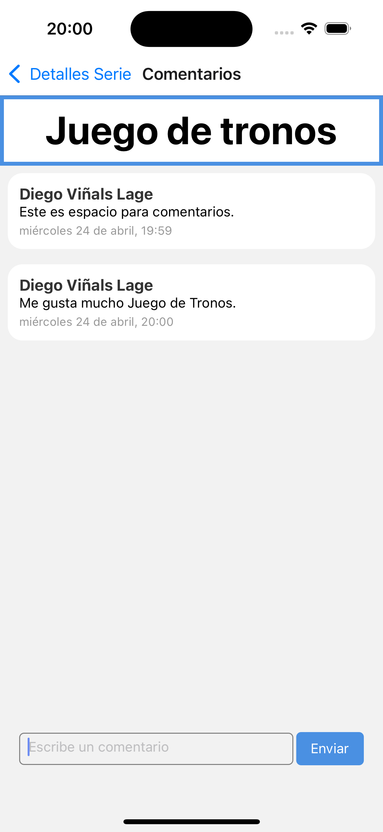
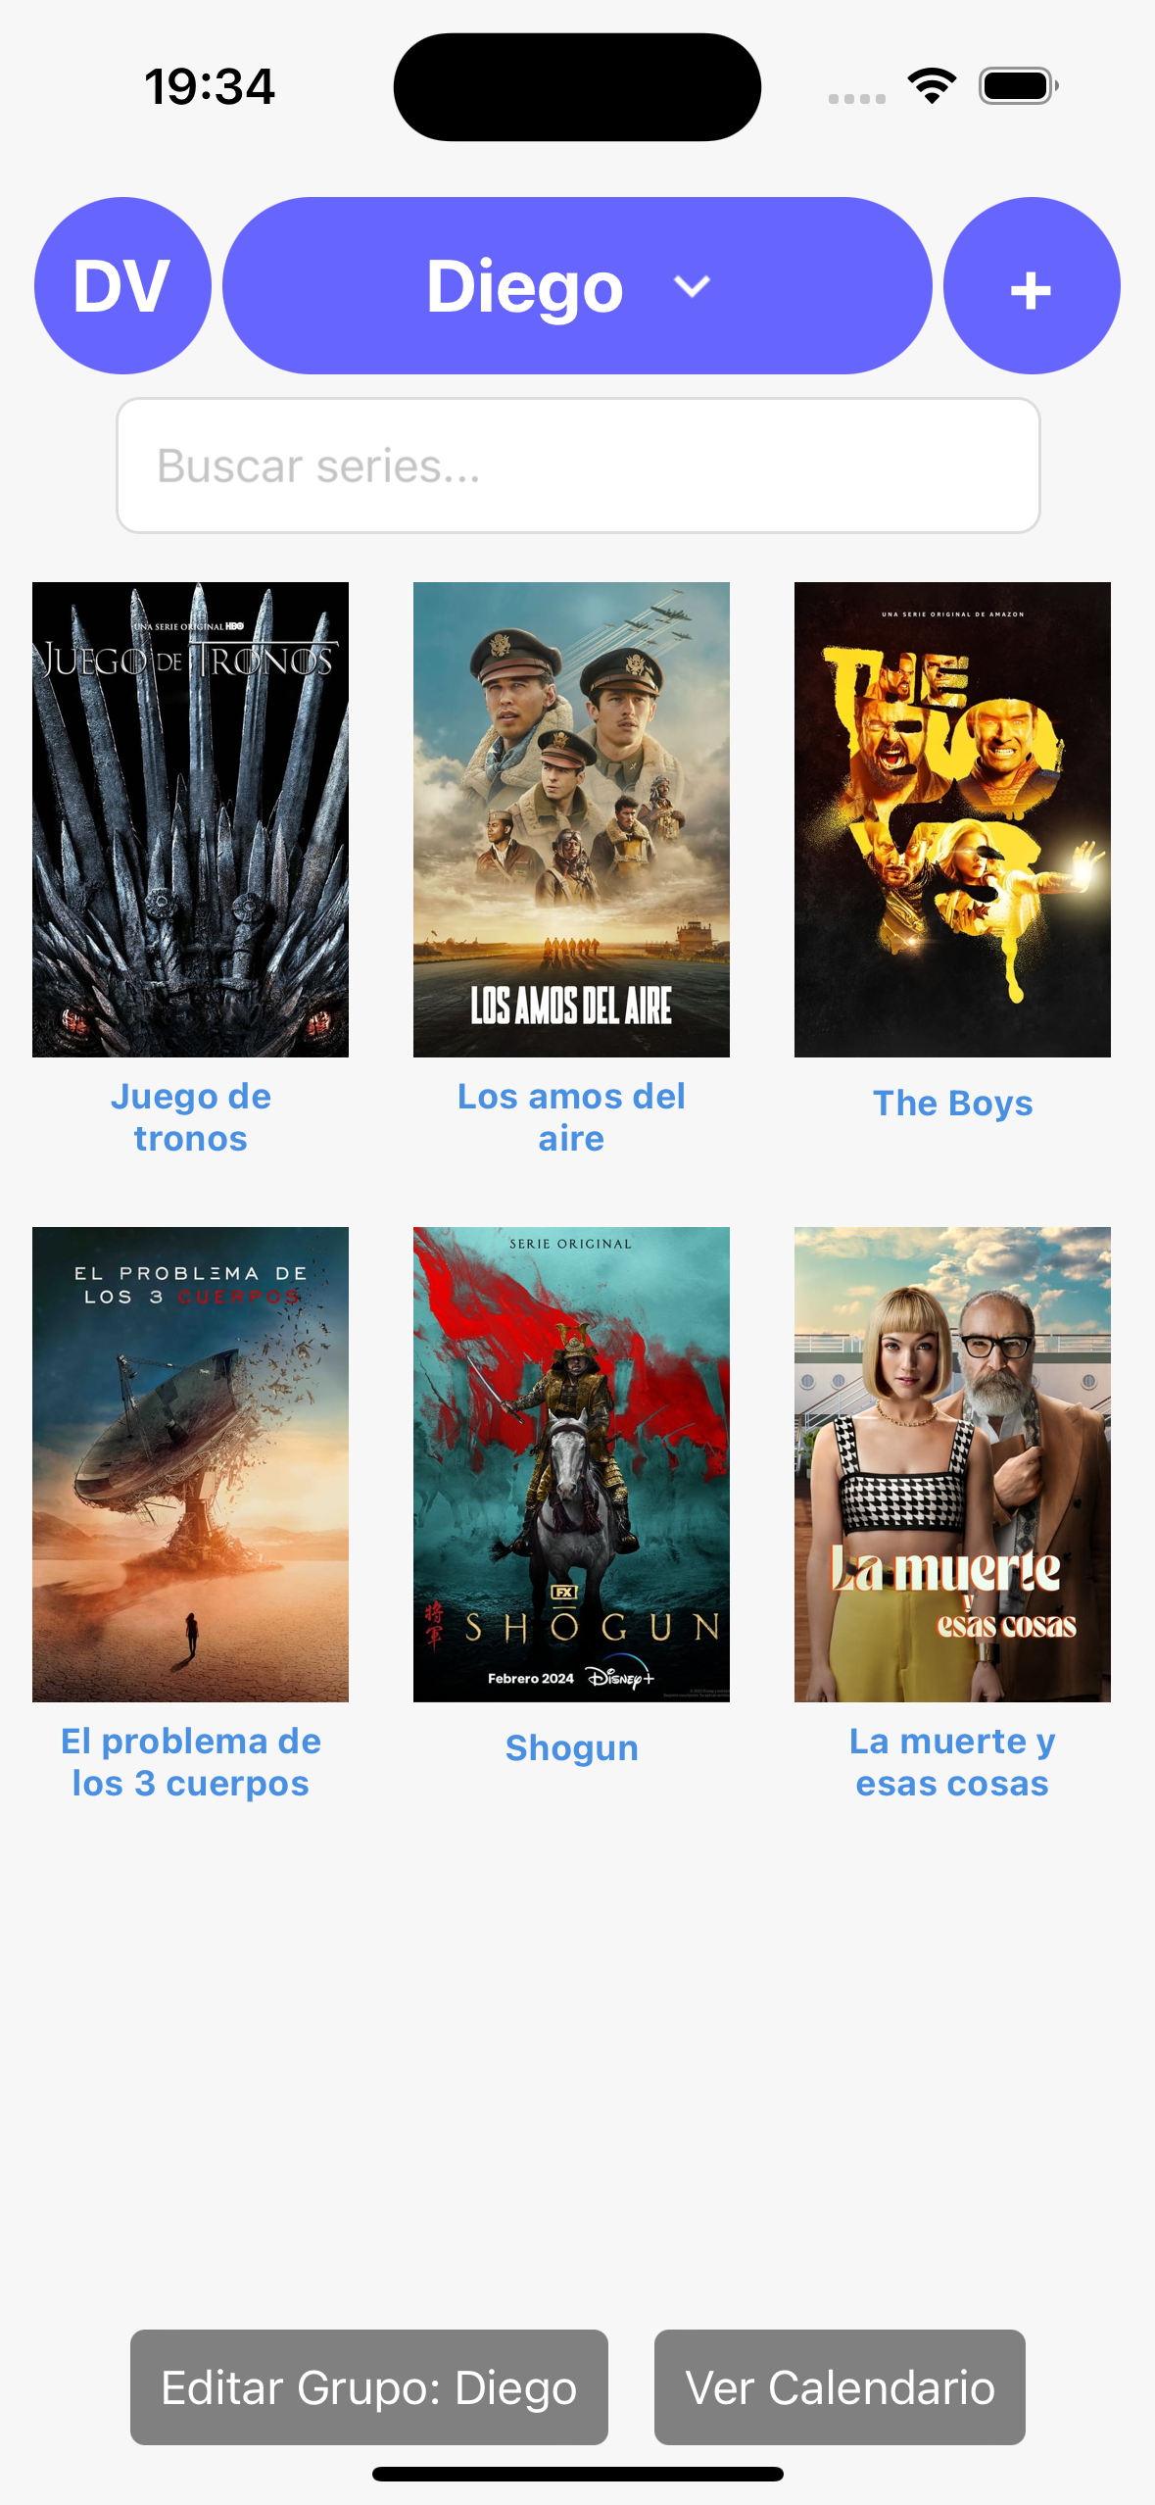
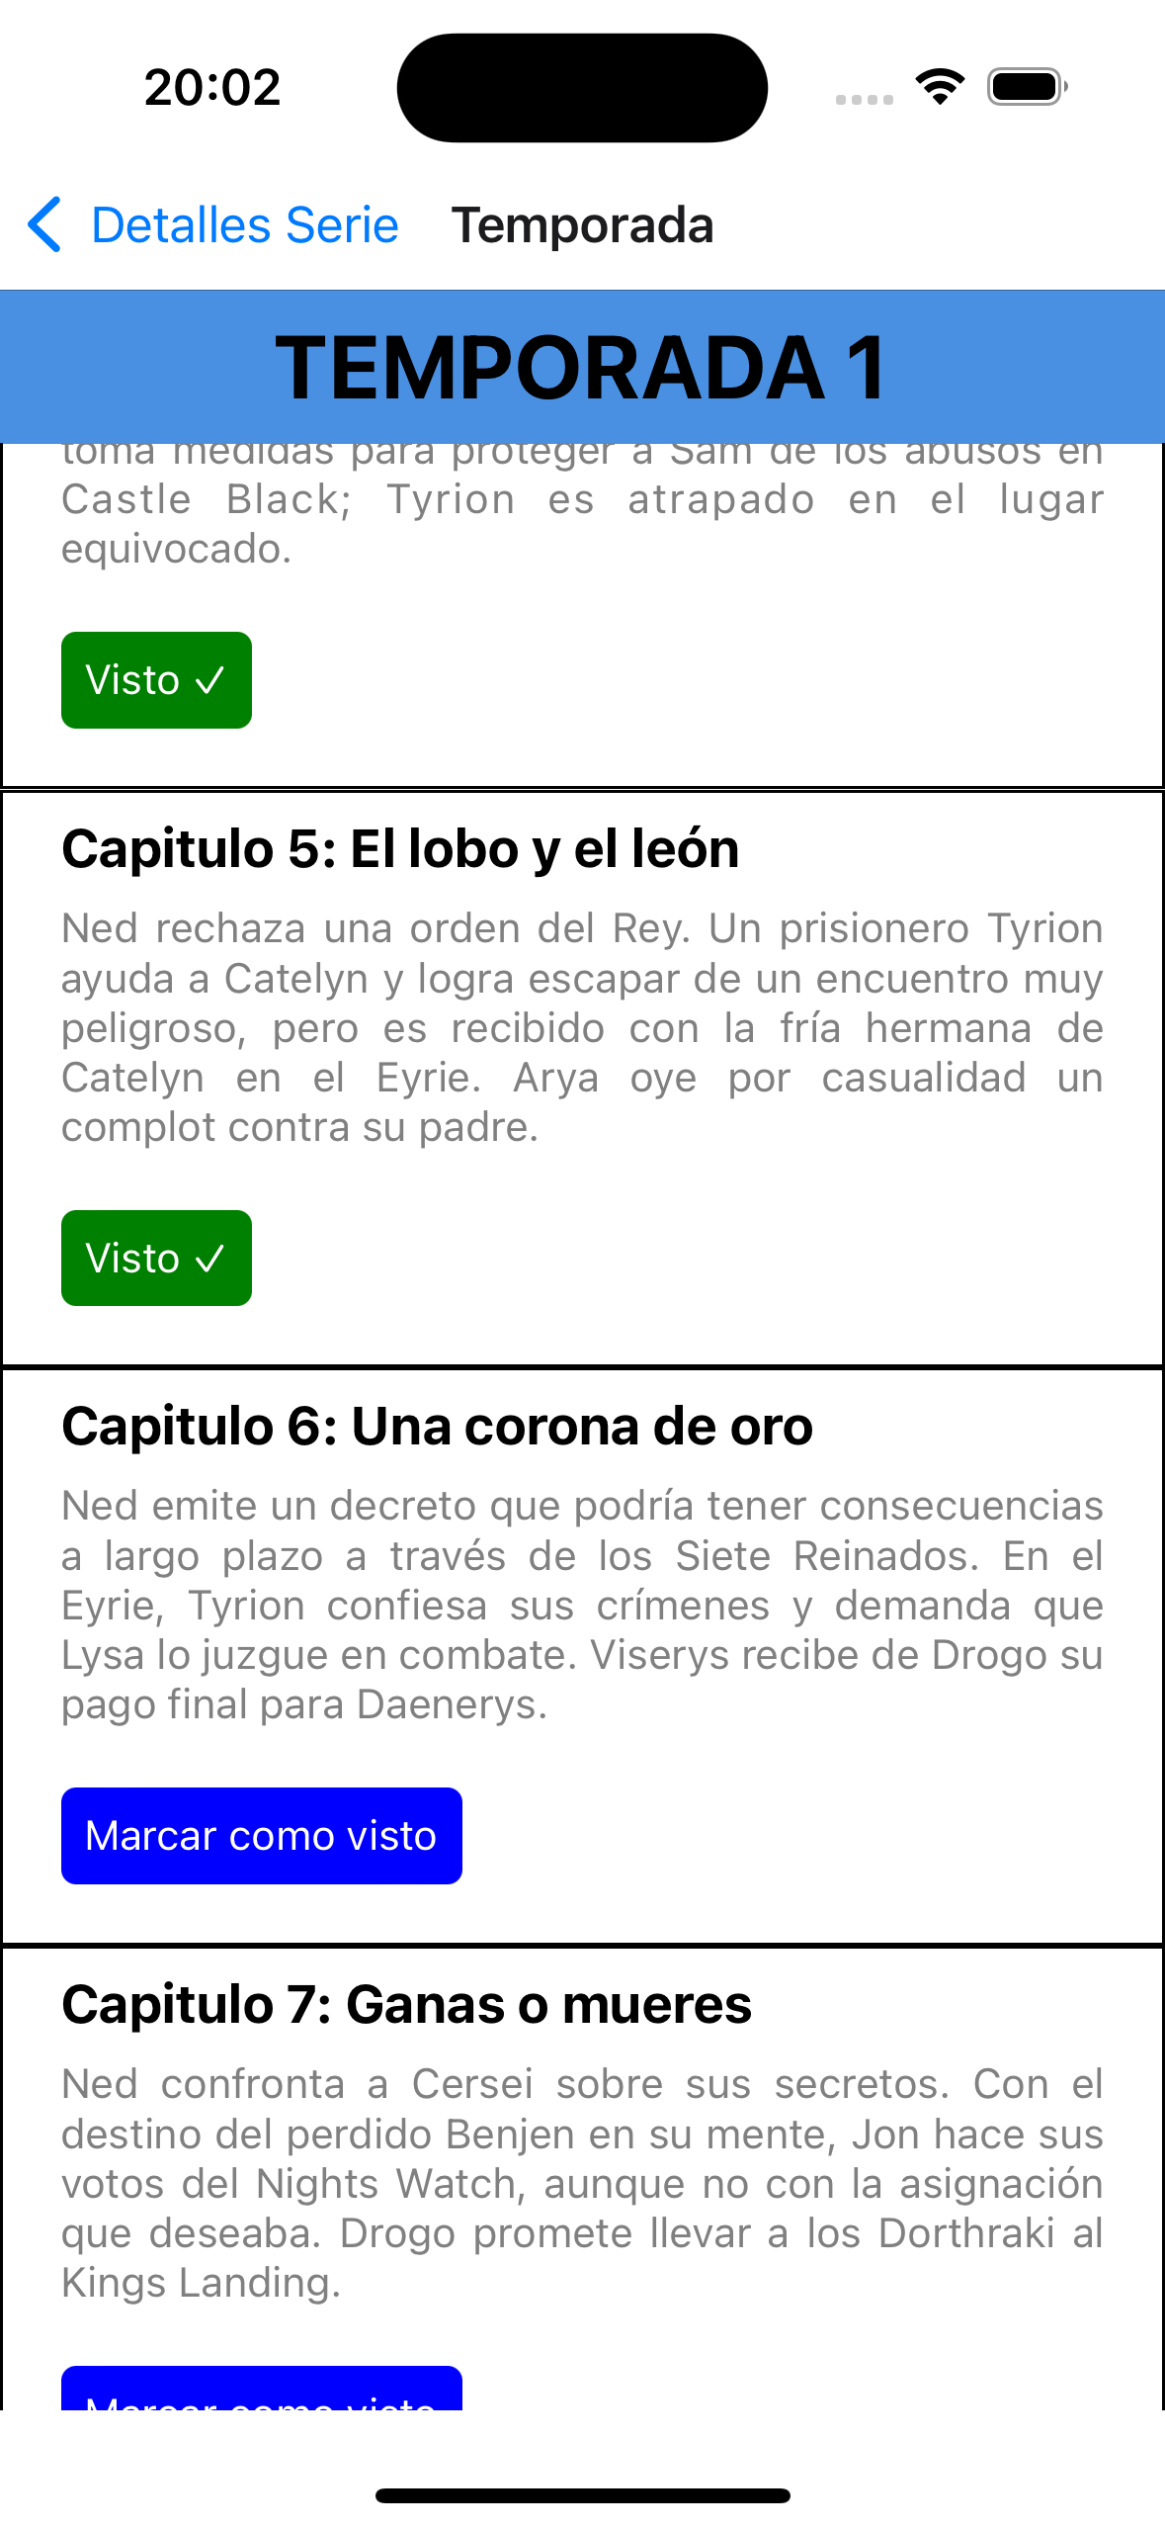
FRONTEND (Ejemplos)
Notes:
Aquí tenemos unos ejemplos de cómo se muestra una serie que se está viendo, incluyendo su descripción y quién va por qué capítulo.
Podemos ver que Diego va por el capítulo XX. También podemos ver el chat de una serie, la pantalla de inicio con las series en el grupo de Diego, con los botones, etc. Aquí vemos cómo se detalla una temporada, con botones de 'visto' en verde, lo que indica que ya se ha visto el capítulo, y de 'marcar como visto' en azul, para los que no se han visto.
Se pueden marcar y desmarcar capítulos como vistos y no vistos, por si hubiera algún error al marcar. Más adelante en la demo, veremos el resto de pantallas y cómo se comportan.

Slide 17
DESPLIEGUE

Slide 18

DESPLIEGUE
Android
iOS
Notes:
Para el despliegue, se ha optado por lanzar tanto en Google Play como en Apple Store. Al principio, pensaba que Google Play sería más sencillo, pero resultó ser lo contrario.
Para esto, ha sido necesario crear cuentas en ambas tiendas y rellenar todos los datos que solicitan para poder realizar el despliegue, tales como el nombre, capturas de pantalla, descripción, versión, etc.
Ahora vamos a explicar el proceso de despliegue en amabas tiendas

Slide 19
DESPLIEGUE (Android)
Archivo .abb
Google Play Console
Prueba Interna
Producción
Prueba Abierta
Prueba Cerrada
Notes:
El método de despliegue de Android es el siguiente:
Se compila con Expo la aplicación en Android, y esto crea un archivo ABB. Este archivo contiene la versión y la aplicación.
Luego, lo subimos a Google Play Console, donde añadimos el nombre y la descripción. Creamos una prueba interna a la que solo pueden acceder usuarios específicos, y con esto obtenemos el acceso a la prueba cerrada.
Esta prueba es similar a la interna, pero la aplicación es revisada por los miembros de Google para comprobar que es estable y funciona correctamente, por lo que tardan unos días en otorgar acceso a la prueba cerrada.
La prueba abierta es una etapa en la que, con el link de descarga, ya se puede descargar la aplicación; en la prueba cerrada, yo tengo que añadir el email del probador para que pueda descargar la aplicación. Una vez que se tenga a 20 probadores durante 15 días en prueba cerrada, Google otorga acceso a la prueba abierta y a la producción.
Actualmente, la aplicación se encuentra en el estado de prueba cerrada.

Slide 20
DESPLIEGUE (iOS)
Archivo .ipa
Transporter
Apple Store Connect
Producción
Prueba Cerrada
Prueba Interna
Notes:
El proceso es similar al despliegue en Android. Se compila el archivo en Apple, que devuelve un archivo .ipa.
Este se sube a Apple Store Connect, donde comienza la prueba interna. A esta prueba solo pueden acceder miembros del equipo de probadores, seleccionados manualmente por mí.
Una vez terminada esta prueba, se pasa a la prueba cerrada, en la que Apple revisa la aplicación para asegurar su fiabilidad. A esta prueba solo se puede acceder mediante un enlace de invitación, pero cualquier persona con este enlace puede entrar, a diferencia de Google, que requiere un email.
Una vez aceptada en la prueba cerrada, se completa toda la información necesaria y se sube al Apple Store. Este proceso tarda unos días ya que la aplicación es revisada de nuevo por el equipo de Apple.
Actualmente, la aplicación está disponible en el Apple Store, de hecho, si la buscas, la puedes descargar como cualquier otra aplicación.

Slide 21
DEMO

Slide 22
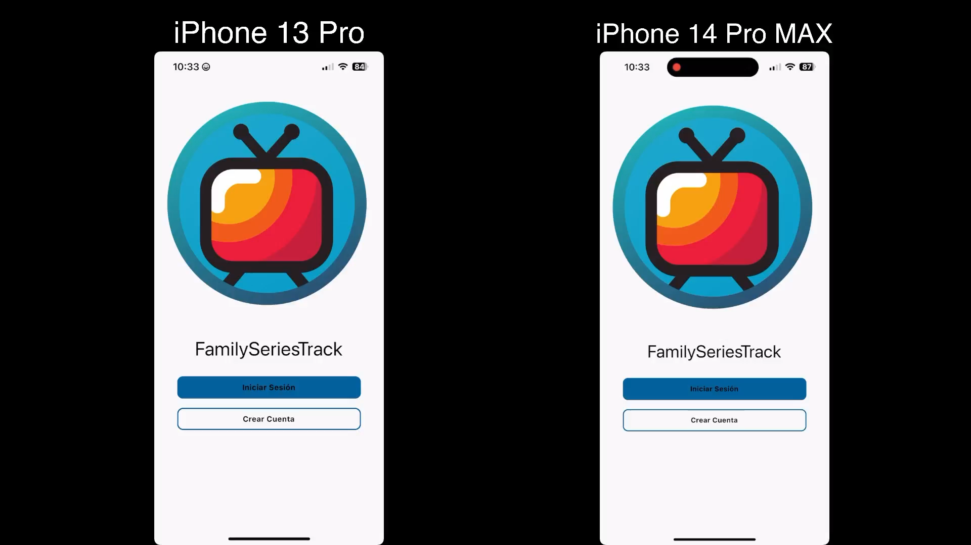
DEMO
Notes:
Hablar sobre el video

Slide 23
IMPLICACIONES ÉTICAS

Slide 24
IMPLICACIONES ÉTICAS
Protección de datos
Promoción del bien común
Inclusividad y Accesibilidad
Notes:
Protección de Datos: El proyecto está diseñado para cumplir con los más altos estándares de privacidad y protección de datos, siguiendo normativas como el Reglamento General de Protección de Datos (GDPR). Esto garantiza que la información personal de los usuarios esté protegida y manejada de manera ética, respetando sus derechos y su privacidad. En la aplicación, las contraseñas se cifran para evitar que puedan ser vistas por el gestor de la base de datos o interceptadas​​.
Promoción del Bien Común: "FamilySeriesTrack" fomenta el bienestar social al facilitar la coordinación y el disfrute compartido de contenido audiovisual, lo que fortalece los lazos familiares y de amistad. Al centrarse en la creación de experiencias positivas y compartidas, la aplicación contribuye al desarrollo de relaciones más fuertes y armoniosas, promoviendo así el bien común​​.
Inclusividad y Accesibilidad: La aplicación está diseñada para ser intuitiva y accesible para usuarios de todas las edades y niveles de habilidad tecnológica. Esta inclusividad asegura que todos los miembros de una familia o grupo de amigos, independientemente de sus conocimientos tecnológicos, puedan beneficiarse y participar plenamente en la experiencia compartida​
El proyecto es viable eticamente, "FamilySeriesTrack" actúa como un puente que conecta a las personas a través de sus intereses compartidos, fortaleciendo la cohesión social y proporcionando una herramienta que no solo entretiene, sino que también enriquece la vida social de sus usuarios

Slide 25
CONCLUSIONES

Slide 26
CONCLUSIONES
Objetivo Principal
Objetivos Específicos
OB1
OB2
OB3
OB4
OB5
90%
100%
100%
100%
100%
0%0%
Notes:
Se llega a la conclusión con esta app de que el objetivo principal ha sido alcanzado, al igual que todos los objetivos específicos, excepto uno, ya que no se ha implementado la visualización de estadísticas.

Slide 27
CONCLUSIONES
Desarrollo de aplicación en Android e iOS
Se soluciona el problema de gestión de series
Subida en el Apple Store
En Google Play está en fase de pruebas
Notes:
Como conclusión, se ha desarrollado una app que está desplegada actualmente en iOS y en prueba cerrada en Google, pero es cuestión de tiempo que esté subida en Google Play

Slide 28

MUCHAS GRACIAS

